Slide 1
关联分析-Apriori算法模型
1 关联分析基本概念和Apriori算法
2 综合案例：中医病症辩证关联规则分析

Slide 2
1 关联分析基本概念和Apriori算法
1.1 关联分析的基本概念
我们先用一个简单的交易数据演示关联分析的基本概念，下表是一个购物篮数据，其中第一列为用户信息，第二列为用户所购买的商品信息，我们的目的就是通过该表来挖掘不同商品间的关联关系。
用户 | 购买商品列表
用户1 | A,B,C
用户2 | A,B
用户3 | B,C
用户4 | A,B,C,D
用户5 | B,C,D

Slide 3
1 关联分析基本概念和Apriori算法
1.1 关联分析的基本概念
基本概念：
1.事务库
上表所示的购物篮数据即是一个事务库，该事务库记录的是用户行为的数据。
2.事务
上表事务库中的每一条记录被称为一笔事务。在购物篮事务中，每一次购物行为即为一笔事务，例如第一行数据“用户1购买商品A,B,C”即为一条事务。
3.项和项集
在购物篮事务中，每样商品代表一个项，项的集合称为项集。每样商品的组合构成项集，例如“A,B”、“A,C”、“B,C”、“A,B,C”都是一个项集，其实也就是不同商品的组合。

Slide 4
1 关联分析基本概念和Apriori算法
1.1 关联分析的基本概念
核心概念：
1.关联规则
关联规则是形如A → B的表达式，A称为前件，B称为后件，也即如果购买商品A的用户也会买B。注意A和B不是指单一的商品，而是指上面提到的项集，比如其形式可以为：{A, B} → {C}，其含义就是如果购买商品A和B的用户也会买C。
2.支持度(support)
项集的支持度定义为包含该项集的事务在所有事务中所占的比例。比如项集{A, B} 在购物篮事务中总共出现了3次（第1、2、4条数据），而整个事务库中一共有5条事务，即5条数据，因此它的支持度为3÷5=0.6。

Slide 5
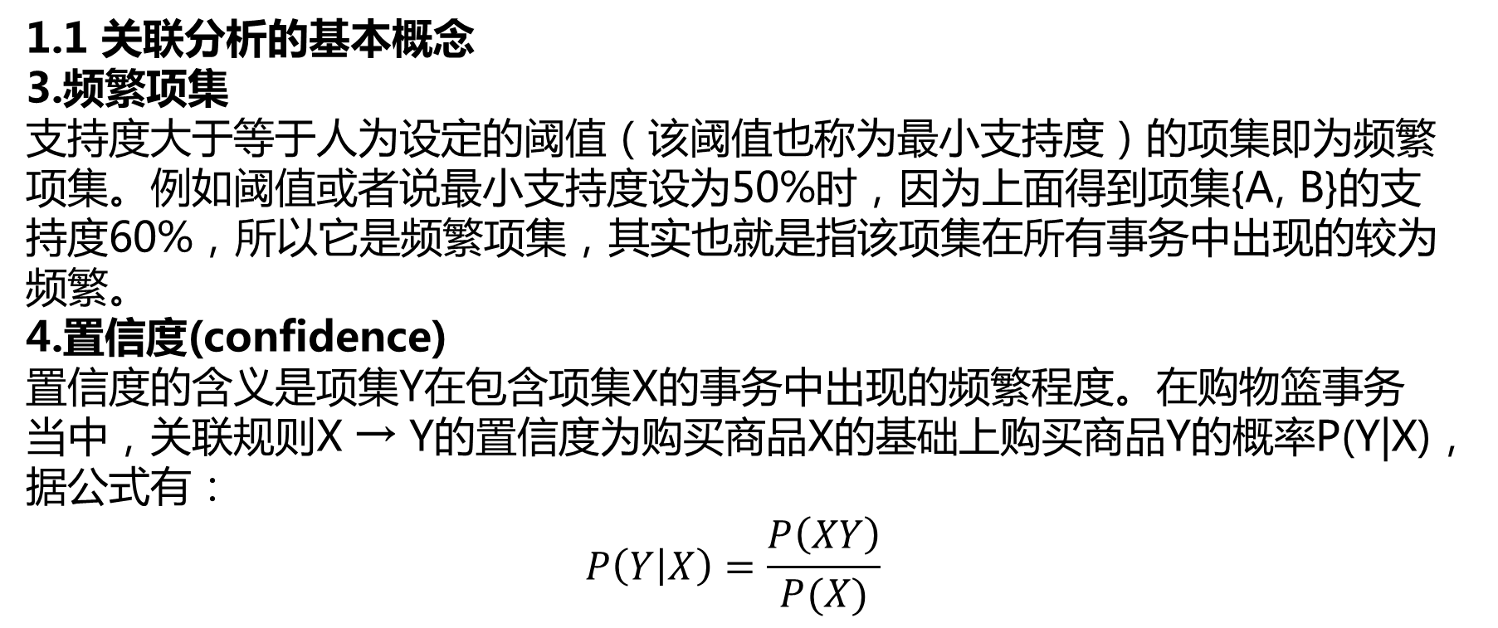
1 关联分析基本概念和Apriori算法
1.1 关联分析的基本概念
3.频繁项集
支持度大于等于人为设定的阈值（该阈值也称为最小支持度）的项集即为频繁项集。例如阈值或者说最小支持度设为50%时，因为上面得到项集{A, B}的支持度60%，所以它是频繁项集，其实也就是指该项集在所有事务中出现的较为频繁。
4.置信度(confidence)
置信度的含义是项集Y在包含项集X的事务中出现的频繁程度。在购物篮事务当中，关联规则X → Y的置信度为购买商品X的基础上购买商品Y的概率P(Y|X)，据公式有：
$$P\left(Y | X\right)=\frac{P\left(XY\right)}{P(X)}$$

Slide 6
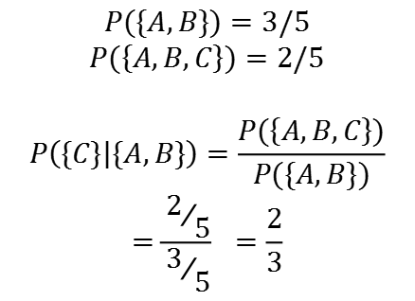
1 关联分析基本概念和Apriori算法
1.1 关联分析的基本概念
用户 | 购买商品列表 | P{A,B} | P{A,B,C}
用户1 | A,B,C | 1 | 1
用户2 | A,B | 1 | 0
用户3 | B,C | 0 | 0
用户4 | A,B,C,D | 1 | 1
用户5 | B,C,D | 0 | 0
$$P(\{A,B\})=3/5$$
$$P(\left\{A,B,C\right\})=2/5$$
$$P\left(\{C\} | \{A,B\}\right)=\frac{P(\left\{A,B,C\right\})}{P(\{A,B\})}$$
$$=\frac{2/5}{3/5} =\frac{2}{3}$$

Slide 7
1 关联分析基本概念和Apriori算法
1.1 关联分析的基本概念
强关联规则:
1.先寻找满足最小支持度的频繁项集
2.在频繁项集中寻找到满足最小置信度的关联规则

Slide 8
1 关联分析基本概念和Apriori算法
1.2 Apriori算法的数学演示
(1) 基本思路
关联分析的最终目标是要找出强关联规则，从而实现对目标客户的商品推荐。Apriori算法是最著名的关联规则的挖掘算法之一，其核心是一种递推算法。Apriori算法步骤分为3步：
第1步：设定最小支持度和最小置信度
第2步：根据最小支持度找出所有的频繁项集
第3步：根据最小置信度发现强关联规则

Slide 9
1 关联分析基本概念和Apriori算法
1.2 Apriori算法的数学演示
(2) 案例演示
我们采用上方的购物篮数据演示Apriori算法的计算步骤，数据如下所示：
用户 | 购买商品列表
用户1 | A,B,C
用户2 | A,B
用户3 | B,C
用户4 | A,B,C,D
用户5 | B,C,D

Slide 10
1 关联分析基本概念和Apriori算法
1.2 Apriori算法的数学演示
(2) 案例演示
步骤一：设定最小支持度和最小置信度
首先设定最小支持度为2/5，也即40%
最小置信度为4/5，也即80%

Slide 11
1 关联分析基本概念和Apriori算法
1.2 Apriori算法的数学演示
(2) 案例演示
步骤二：根据最小支持度找出所有的频繁项集
举例来说，如果某一项集只出现了1次，例如项集{A,B,C,D}，那么其支持度只有1/5，小于最小支持度2/5，其就不是频繁项集，那么也就很难从该项集中挖掘出什么强关联规则，例如就没有理由挖掘出类似{A, B, C} → {D}这样的关联规则，即买了商品A、B、C的用户也会买商品D这样的规则。

Slide 12
1 关联分析基本概念和Apriori算法
1.2 Apriori算法的数学演示
(2) 案例演示
步骤二：根据最小支持度找出所有的频繁项集
而项集{B, C}出现的次数有4次，其支持度为4/5，属于频繁项集，即商品B和商品C经常同时出现，因此很有可能就能挖掘出{B} → {C}这样的强关联规则（还需要经过步骤三的最小置信度检验，等会讲），即买了商品B的用户也会去买商品C，这样对于买了商品B的用户就可以给他们推荐商品C。

Slide 13
1 关联分析基本概念和Apriori算法
1.2 Apriori算法的数学演示
(2) 案例演示
步骤二：根据最小支持度找出所有的频繁项集
Apriori算法采用了一个精巧的思路来加快运算速度：先计算长度为1的项集，然后挖掘其中的频繁项集；再将长度为1的频繁项集进行排列组合，从中挖掘长度为2的频繁项集，然后以此类推。
核心逻辑是一个迭代判断的思想：如果连长度为n-1的项集都不是频繁项集，那就不用考虑长度为n的项集了，即如果在迭代的过程发现{A, B, C}不是频繁项集，那么{A, B, C, D}必然不是频繁项集，也就不用去考虑它了。利用这个逻辑在数据量较大的时候可以提高运算速度。

Slide 14
1 关联分析基本概念和Apriori算法
1.2 Apriori算法的数学演示
(2) 案例演示
步骤二：根据最小支持度找出所有的频繁项集
首先计算长度为1的候选项集，扫描交易数据集，统计每种商品出现的次数，如下表所示：
商品项集 | 包含该项集的事务数
A | 3
B | 5
C | 4
D | 2

Slide 15
1 关联分析基本概念和Apriori算法
1.2 Apriori算法的数学演示
(2) 案例演示
步骤二：根据最小支持度找出所有的频繁项集
将长度为1的频繁项集进行两两组合，形成长度为2的候选集，扫描交易数据集，统计各个候选项集在购物篮事务中出现的次数，如下表所示：
商品项集 | 包含该项集的事务数 | 商品项集 | 包含该项集的事务数
A, B | 3 | B, C | 4
A, C | 2 | B, D | 2
A, D | 1 | C, D | 2

Slide 16
1 关联分析基本概念和Apriori算法
1.2 Apriori算法的数学演示
(2) 案例演示
步骤二：根据最小支持度找出所有的频繁项集
将长度为2的频繁项集进行两两组合，形成长度为3的候选集，扫描交易数据集，统计各个候选项集在购物篮事务中出现的次数，如下表所示：
商品项集 | 包含该项集的事务数 | 商品项集 | 包含该项集的事务数
A, B, C | 2 | A, C, D | 1
A, B, D | 1 | B, C, D | 2

Slide 17
1 关联分析基本概念和Apriori算法
1.2 Apriori算法的数学演示
(2) 案例演示
步骤二：根据最小支持度找出所有的频繁项集
两个数据之间，所以我们需要选择长度大于1的频繁项集，长度大于1的所有频繁项集如下表所示：
商品项集 | 包含该项集的事务数 | 商品项集 | 包含该项集的事务数
A, B | 3 | C, D | 2
A, C | 2 | A, B, C | 2
B, C | 4 | B, C, D | 2
B, D | 2

Slide 18
1 关联分析基本概念和Apriori算法
1.2 Apriori算法的数学演示
(2) 案例演示
步骤三：根据最小置信度发现强关联规则
举个例子来说，{A, B, C}是频繁项集，那么能否得出{B, C} → {A}这样的强关联规则呢？答案是不行的，因为{A, B, C}在所有5次事务中共出现2次，而{B, C}共出现4次，利用1.1节中置信度相关知识点，所以{B, C} → {A}这条关联规则的置信度为2÷4=0.5，也可以通过下图的公式(2/5)÷(4/5)=0.5进行计算。该置信度说明了当用户买了商品B和C的时候，只有50%的概率会买A，所以{B, C} → {A}不是一条强关联规则。

Slide 19
1 关联分析基本概念和Apriori算法
1.2 Apriori算法的数学演示
(2) 案例演示
步骤三：根据最小置信度发现强关联规则
规则1：{A, B} → {C}，置信度为2÷3=0.67
（也可以通过(2/5)÷(3/5)进行计算），小于最小置信度80%，删除
规则2：{A, C} → {B}，置信度为2÷2=1，大于最小置信度80%，保留
规则3：{B, C} → {A}，置信度为2÷4=0.5，小于最小置信度80%，删除
规则4：{A} → {B, C}，置信度为2÷3=0.67，小于最小置信度80%，删除
规则5：{B} → {A, C}，置信度为2÷5=0.4，小于最小置信度80%，删除
规则6：{C} → {A, B}，置信度为2÷4=0.5，小于最小置信度80%，删除

Slide 20
1 关联分析基本概念和Apriori算法
1.2 Apriori算法的数学演示
(2) 案例演示
步骤三：根据最小置信度发现强关联规则
强关联规则 | 置信度 | 强关联规则 | 置信度
{A} → {B} | 1 | {A, C} → {B} | 1
{B} → {C} | 0.8 | {B, D} → {C} | 1
{C} → {B} | 1 | {C, D} → {B} | 1
{D} → {B} | 1 | {D} → {B, C} | 1
{D} → {C} | 1

Slide 21
1 关联分析基本概念和Apriori算法
1.3 Apriori算法的代码实现
我们推荐两个库：
apyori库是一个经典的库，它的安装和使用较为简单，不过其有时会漏掉一些强关联规则；
mlxtend库的安装和使用稍微麻烦一点，不过其能捕捉到所有的强关联规则。

Slide 22
1 关联分析基本概念和Apriori算法
1.3 Apriori算法的代码实现
Apriori库安装法
通过PIP安装法来安装apyori库，以Windows系统为例，具体方法是：
通过Win + R组合键调出运行框，
输入cmd后回车，
然后在弹出框中输入 pip install apyori 后按一下Enter回车键
Jupyter Notebook编辑器中安装：
只需要在代码框中输入!pip instll apyori然后运行该行代码框即可。

Slide 23
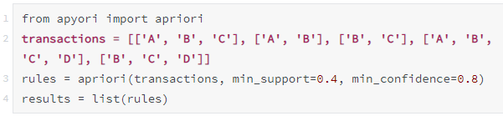
1 关联分析基本概念和Apriori算法
1.3 Apriori算法的代码实现
调用apyori库中的apriori()函数来进行关联关系分析

Slide 24
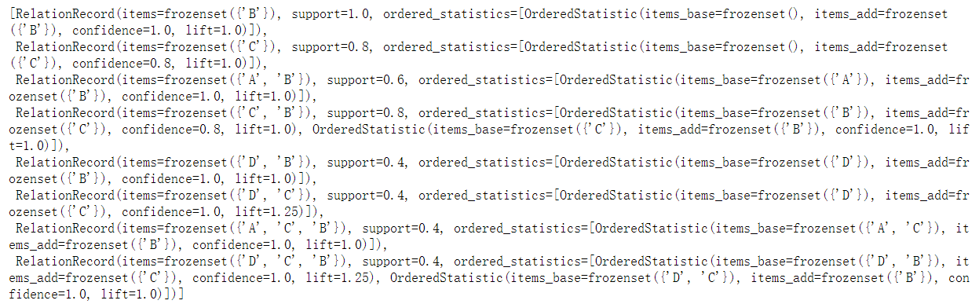
1 关联分析基本概念和Apriori算法
1.3 Apriori算法的代码实现
此时的results如下图所示：

Slide 25
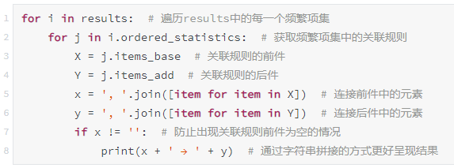
1 关联分析基本概念和Apriori算法
1.3 Apriori算法的代码实现
通过如下代码提取results中的关联规则，并通过字符串拼接的方式将关联规则更好的呈现：

Slide 26
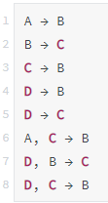
1 关联分析基本概念和Apriori算法
1.3 Apriori算法的代码实现
获取结果如下所示：
强关联规则 | 置信度 | 强关联规则 | 置信度
{A} → {B} | 1 | {A, C} → {B} | 1
{B} → {C} | 0.8 | {B, D} → {C} | 1
{C} → {B} | 1 | {C, D} → {B} | 1
{D} → {B} | 1 | {D} → {B, C} | 1
{D} → {C} | 1

Slide 27
1 关联分析基本概念和Apriori算法
1.3通过mlxtend库来实现Apriori算法
mlxtend库安装法
通过PIP安装法来安装mlxtend库，以Windows系统为例，具体方法是：
通过Win + R组合键调出运行框，
输入cmd后回车，
然后在弹出框中输入 pip install mlxtend 后按一下Enter回车键
Jupyter Notebook编辑器中安装：
只需要在代码框中输入!pip instll mlxtend然后运行该行代码框即可。

Slide 28
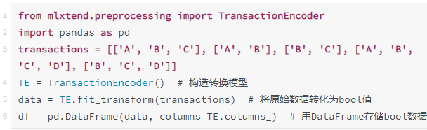
1 关联分析基本概念和Apriori算法
1.3通过mlxtend库来实现Apriori算法
因为mlxtend库中的apriori()函数可接受的数据类型为由布尔值（也称为bool型数据：内容为True或Flase）或0/1值构成的DataFrame，所以需要先使用mlxtend库中的TransactionEncoder()方法对数据进行预处理。

Slide 29
1 关联分析基本概念和Apriori算法
1.3 通过mlxtend库来实现Apriori算法
使用pandas库的数据结构DataFrame，结果如下，其中True表示购买过该商品，False表示未购买过该商品。
 | A | B | C | D
0 | True | True | True | False
1 | True | True | False | False
2 | False | True | True | False
3 | True | True | True | True
4 | False | True | True | True

Slide 30

1 关联分析基本概念和Apriori算法
1.3 通过mlxtend库来实现Apriori算法
从mlxtend库的frequent_patterns模块中引入apriori()函数来挖掘购物篮数据中的频繁项集。

Slide 31
1 关联分析基本概念和Apriori算法
1.3通过mlxtend库来实现Apriori算法
符合最小支持度的频繁项集，如下表所示：
support | itemsets | support | itemsets
0.6 | (A) | 0.8 | (C, B)
1.0 | (B) | 0.4 | (B, D)
0.8 | (C) | 0.4 | (C, D)
0.4 | (D) | 0.4 | (C, A, B)
0.6 | (A, B) | 0.4 | (C, B, D)
0.4 | (C, A)

Slide 32
1 关联分析基本概念和Apriori算法
1.3 通过mlxtend库来实现Apriori算法
如果想查看长度大于等于2的频繁项集，可以采用如下代码，其中主要利用的是pandas库中的apply()函数，其作用于“itemsets”这列上并获取该列每一个项集的长度，也即元素个数，然后判断该长度是否大于等于2进行筛选。

Slide 33
1 关联分析基本概念和Apriori算法
1.3 通过mlxtend库来实现Apriori算法
选择变量items中长度大于等于2的频繁项集进行展示，结果如下：
support | itemsets
0.6 | (A, B)
0.4 | (C, A)
0.8 | (C, B)
0.4 | (B, D)
0.4 | (C, D)
0.4 | (C, A, B)
0.4 | (C, B, D)

Slide 34

1 关联分析基本概念和Apriori算法
1.3 通过mlxtend库来实现Apriori算法
根据最小置信度在频繁项集中产生强关联规则，代码如下：

Slide 35
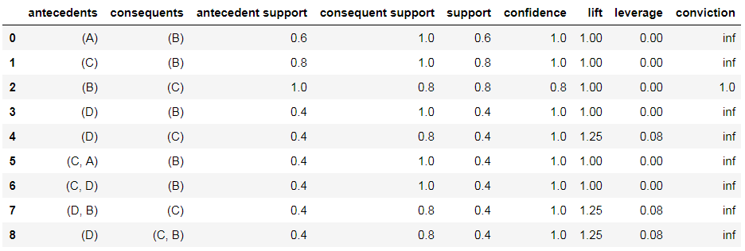
1 关联分析基本概念和Apriori算法
1.3 通过mlxtend库来实现Apriori算法
结果展示如下：

Slide 36
1 关联分析基本概念和Apriori算法
1.3 通过mlxtend库来实现Apriori算法
我们以第一条关联规则{A} → {B}为例讲解下各列的含义，其中:
antecedents列代表关联规则中的前件，例如关联规则{A} → {B}中的{A}
consequents列代表关联规则中的后件，例如关联规则{A} → {B}中的{B}
antecedent support列代表前件的支持度，例如A一共出现了3次（共5条事务），所以关联前件支持度为3/5=0.6
consequent support列代表后件的支持度，例如B一共出现了5次，所以关联后件支持度为5/5=1
support列代表该关联规则的支持度，例如{A, B}一共出现了3次，所以关联规则的支持度为3/5=0.6

Slide 37
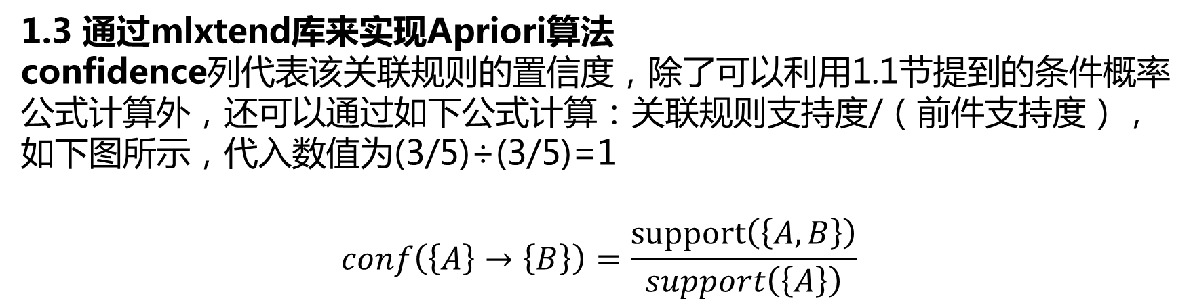
1 关联分析基本概念和Apriori算法
1.3 通过mlxtend库来实现Apriori算法
confidence列代表该关联规则的置信度，除了可以利用1.1节提到的条件概率公式计算外，还可以通过如下公式计算：关联规则支持度/（前件支持度），如下图所示，代入数值为(3/5)÷(3/5)=1
$$conf\left(\left\{A\right\}→\left\{B\right\}\right)=\frac{support\left(\left\{A,B\right\}\right)}{support\left(\left\{A\right\}\right)}$$

Slide 38
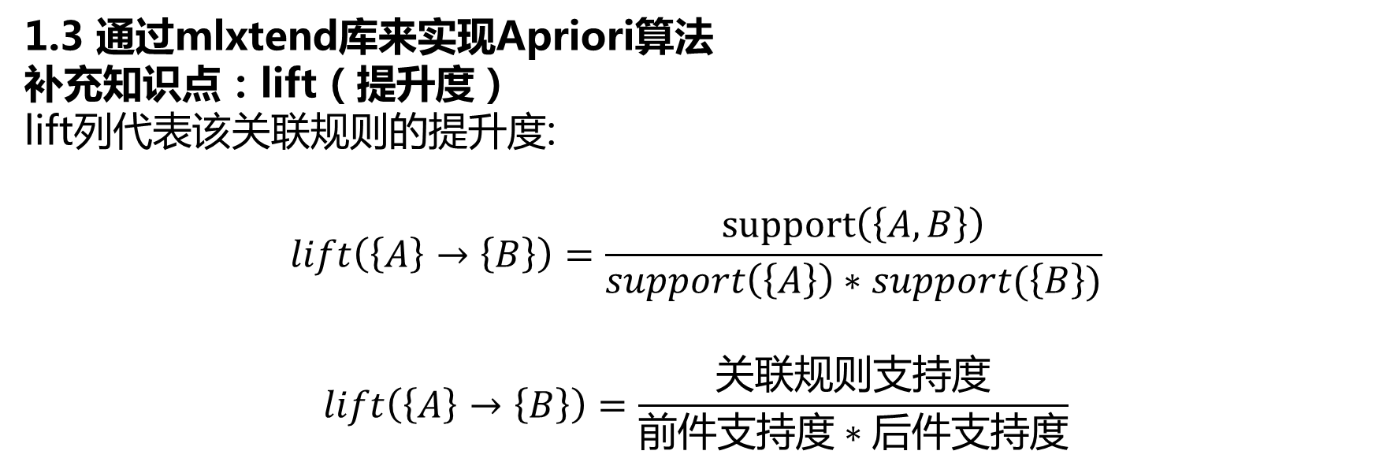
1 关联分析基本概念和Apriori算法
1.3 通过mlxtend库来实现Apriori算法
补充知识点：lift（提升度）
lift列代表该关联规则的提升度:
$$lift\left(\left\{A\right\}→\left\{B\right\}\right)=\frac{support\left(\left\{A,B\right\}\right)}{support\left(\left\{A\right\}\right)∗support(\left\{B\right\})}$$
$$lift\left(\left\{A\right\}→\left\{B\right\}\right)=\frac{\text{关联规则支持度}}{\text{前件支持度}∗\text{后件支持度}}$$

Slide 39
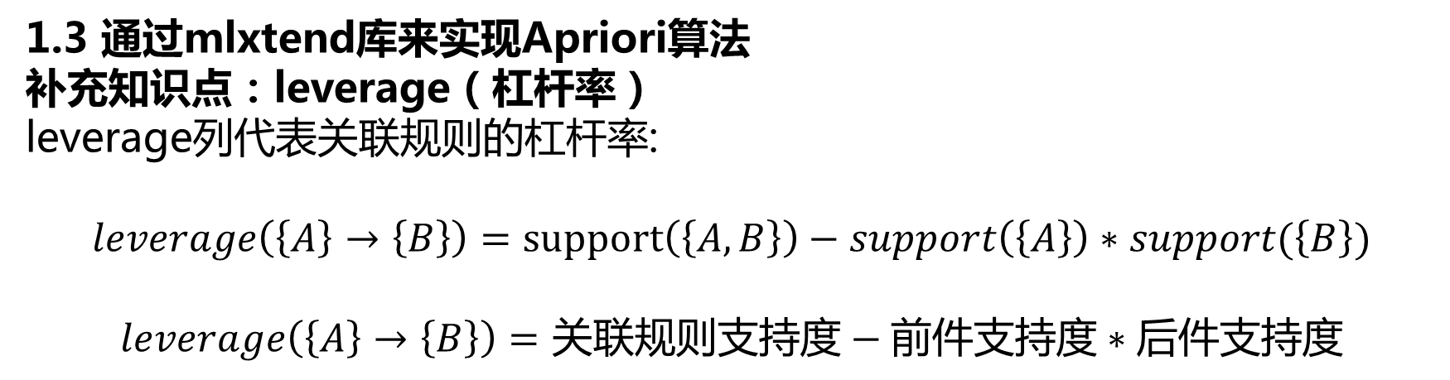
1 关联分析基本概念和Apriori算法
1.3 通过mlxtend库来实现Apriori算法
补充知识点：leverage（杠杆率）
leverage列代表关联规则的杠杆率:
$$leverage\left(\left\{A\right\}→\left\{B\right\}\right)=support\left(\left\{A,B\right\}\right)−support\left(\left\{A\right\}\right)∗support(\left\{B\right\})$$
$$leverage\left(\left\{A\right\}→\left\{B\right\}\right)=\text{关联规则支持度}−\text{前件支持度}∗\text{后件支持度}$$

Slide 40
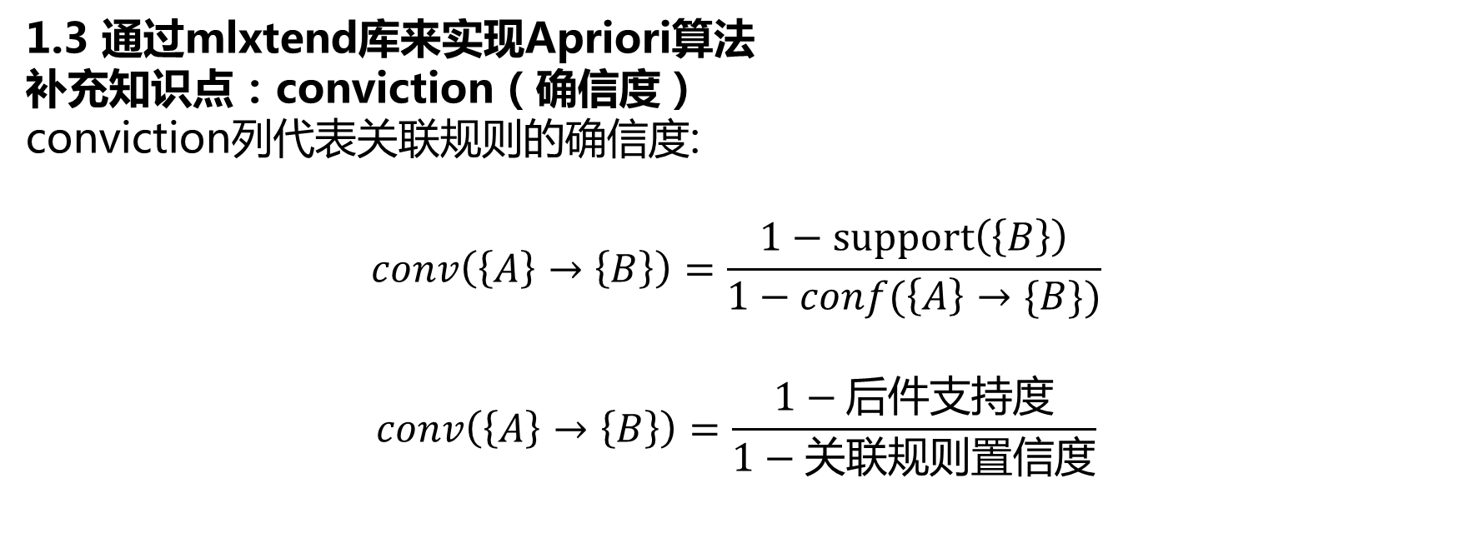
1 关联分析基本概念和Apriori算法
1.3 通过mlxtend库来实现Apriori算法
补充知识点：conviction（确信度）
conviction列代表关联规则的确信度:
$$conv\left(\left\{A\right\}→\left\{B\right\}\right)=\frac{1−support\left(\left\{B\right\}\right)}{1−conf(\left\{A\right\}→\{B\})}$$
$$conv\left(\left\{A\right\}→\left\{B\right\}\right)=\frac{1−\text{后件支持度}}{1−\text{关联规则置信度}}$$

Slide 41
1 关联分析基本概念和Apriori算法
1.3 通过mlxtend库来实现Apriori算法
补充知识点：conviction（确信度）
conviction列代表关联规则的确信度:
$$conv\left(\left\{A\right\}→\left\{B\right\}\right)=\frac{1−support\left(\left\{B\right\}\right)}{1−conf(\left\{A\right\}→\{B\})}$$
$$conv\left(\left\{A\right\}→\left\{B\right\}\right)=\frac{1−\text{后件支持度}}{1−\text{关联规则置信度}}$$

Slide 42
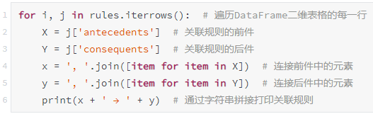
1 关联分析基本概念和Apriori算法
1.3 通过mlxtend库来实现Apriori算法
通过如下代码提取results中的关联规则，并通过字符串拼接的方式将关联规则更好的呈现:

Slide 43
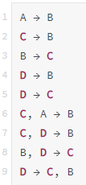
1 关联分析基本概念和Apriori算法
1.3 通过mlxtend库来实现Apriori算法
获取结果如下所示：
强关联规则 | 置信度 | 强关联规则 | 置信度
{A} → {B} | 1 | {A, C} → {B} | 1
{B} → {C} | 0.8 | {B, D} → {C} | 1
{C} → {B} | 1 | {C, D} → {B} | 1
{D} → {B} | 1 | {D} → {B, C} | 1
{D} → {C} | 1

Slide 44
2 综合案例：中医病症辩证关联规则分析
2.1 案例背景
在中医领域往往强调相生相克的辩证关系，即我们的五脏六腑不仅仅是一个个独立的个体，而是一个个具有相互联系的存在，有的时候某一个脏器出了问题，可能不仅仅是由于该脏器本身导致的，而是其关联的脏器一起导致的现象，举例来说，有的人经常感觉到心悸，按理说，这个是心脏的问题，但是在中医的角度，很可能是和心脏相关的脏器：肝出现了问题导致了心悸这一病症。

Slide 45
2 综合案例：中医病症辩证关联规则分析
2.1 案例背景
在中医理论中，常把五脏和中国的五行学说结合到一起，配合五行相生相克的关联规则去分析五脏之间的关联规则，如下表所示：
五脏 | 五行 | 病症
心 | 火 | 心悸、失眠、神经衰弱
肝 | 木 | 眼干、易怒、月经不调
脾 | 土 | 腹胀、便秘、消化不良
肺 | 金 | 哮喘、鼻炎、胸闷气短
肾 | 水 | 腰疼、脱发、耳鸣耳聋

Slide 46

2 综合案例：中医病症辩证关联规则分析
2.1 案例背景
方便大家更直接的理解，一张图去理解五脏直接相生相克的关系。

Slide 47
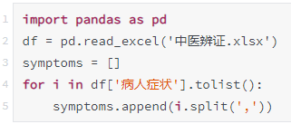
2 综合案例：中医病症辩证关联规则分析
2.2 数据读取与处理
(1) 读取数据
通过如下代码我们即可读取相关数据，这里我们选取了1000个病人的相关症状信息并把病人症状那一列的内容，并且我们需要将其转换为双重列表结构，其转换代码如下：

Slide 48

2 综合案例：中医病症辩证关联规则分析
2.2 数据读取与处理
(1) 读取数据
symptoms列表如下所示：

Slide 49
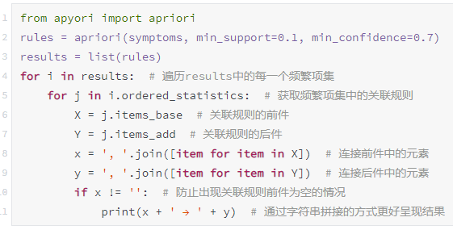
2 综合案例：中医病症辩证关联规则分析
2.3 关联规则代码实现
(1) 通过apyori库来分析关联关系
调用apyori库中的apriori()函数来进行关联关系分析了，代码如下：

Slide 50
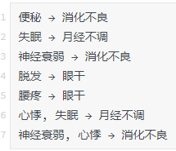
2 综合案例：中医病症辩证关联规则分析
2.3 关联规则代码实现
(1) 通过apyori库来分析关联关系
最终获取结果如下所示：

Slide 51
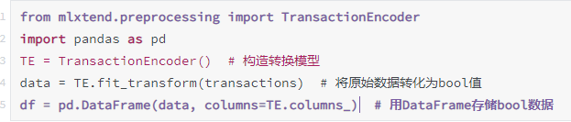
2 综合案例：中医病症辩证关联规则分析
2.3 关联规则代码实现
(2) 通过mlxtend库来实现Apriori算法

Slide 52
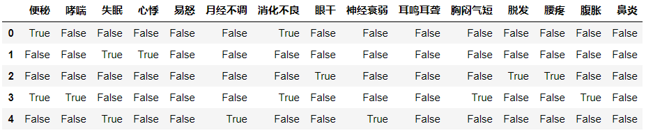
2 综合案例：中医病症辩证关联规则分析
2.3 关联规则代码实现
(2) 通过mlxtend库来实现Apriori算法
结果如下图所示：

Slide 53
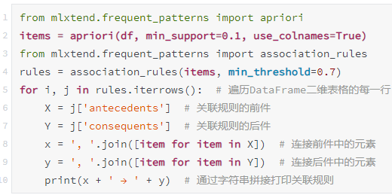
2 综合案例：中医病症辩证关联规则分析
2.3 关联规则代码实现
(2) 通过mlxtend库来实现Apriori算法

Slide 54
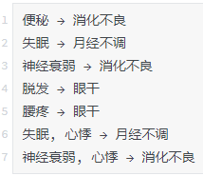
2 综合案例：中医病症辩证关联规则分析
2.3 关联规则代码实现
比较mlxtend与Apriori的结果：

